Slide 1


Slide 2


Slide 3
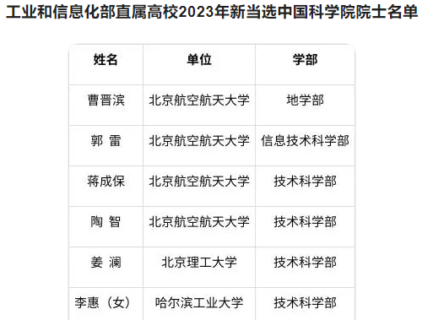
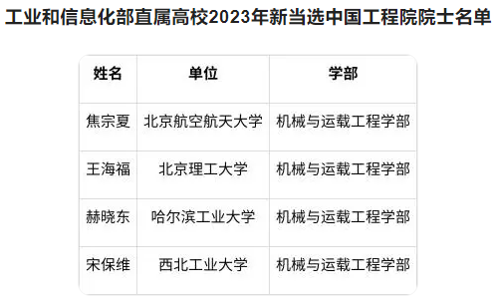

Slide 4
第七章 语义分析和中间代码生成
源程序
表
格
管
理
词法分析器
出
错
处
理
单词符号
语法分析器
语法单位
语义分析与中间代码
中间代码
优化器
中间代码
目标代码生成器
目标代码

Slide 5
第七章 语义分析和中间代码生成
中间码
语法分析
静态检查
中间码生成
优化器
静态语义检查：
（1）类型
（2）控制流
（3）一致性
（4）相关名字
中间代码翻译：
优点
（1）独立机器的优化
（2）独立目标机
（3）逻辑简单
结构清晰
对应第六章：属性文法，翻译模式
Notes:
变量作用域分析也是静态分析的内容

Slide 6
语义分析和中间代码生成的功能：是在程序定义和使用(执行)之间建立联系，检查每个表达式是否拥有一个正确类型，并将语法表示翻译成一个更简单的便于生成代码的形式。
语义分析和中间代码生成的一般过程：基于语法分析树(抽象语法树)，遍历，对符号表进行填充和查阅，进行语义分析，并生成中间代码
一般化：在抽象语法树之上来做

Slide 7
第11章
目标代码
第9章
运行时
第8章：
符号表
第7章
语义分析
中间代码生成
第10章
代码优化
第6章
属性文法
基于语法制导的翻译
其实符号表在每个阶段都会用到

Slide 8
中间代码
  线性表示：后缀表达式（逆波兰）、三地址（四元式、三元式、间接三元式）
  图形表示：抽象语法树、DAG图
  两类表示之间的互相转换

Slide 9
针对一个程序结构进行转换
转换规则(翻译模式)
说明语句 填充符号表
赋值语句 三地址式
  简单赋值、数组、记录
布尔表达式 三地址式
  数值表示法、作为条件控制
控制语句 三地址式
  If then, if else then, while do, case, goto,
过程调用 三地址式
转换规则(翻译模式)
转换规则(翻译模式)
转换规则(翻译模式)
转换规则(翻译模式)

Slide 10
第七章 语义分析和中间代码生成
（1）中间语言
（2）说明语句
（3）赋值语句的翻译
（4）布尔表达式的翻译
（5）控制语句的翻译
（6）过程调用的处理
（7）类型检查
中间代码生成是重点

Slide 11
7.1 中间语言
中间语言的形式
（1）抽象语法树
（2）后缀式
（3）三地址码
（三元式、四元式、间接三元式）
（4）DAG

Slide 12
7.1.1 后缀式
逆波兰表示法
（1）常量/变量 自身
（2）E1 op E2 E1 E2 op
（3）(E1) E1后缀式
a*(b+c) ?
(a+b)*(c+d) ?
4 5 6 + * ?
3 7 + 2 4 ＋ * ？
波兰科学家Lukasiewicz
表达式翻译成后缀式的语义规则描述
产 生 式 | 语 义 规 则
E → E1 op E2 | E.code := E1.code || E2.code || op
E → （ E1 ） | E.code := E1.code
E → id | E.code := id
对应翻译模式！！转换语义规则！！

Slide 13
后缀表达式的优点
  这种表达式不需要括号
  根据运算量和算符出现的先后顺序，以及每个算符的目数，就可以完全决定一个表达式的分解

Slide 14
7.1.2 图表示法
DAG(无循环有向图)
可标识公共子表达式
AST(抽象语法树)
后缀式是AST的线性表示形式
a := b*－c＋b*－c
a b c － * b c － * ＋ :=
:=
:=
自左向右先根遍历
a
＋
a
＋
一个内部节点代表操作符，孩子节点代表操作数
*
*
*
b
－
b
－
b
－
c
c
c
Notes:
图表示包括：DAG图和抽象语法树：一个内部节点代表操作符，孩子节点代表操作数
各个中间表达式之间的关系

Slide 15
构造赋值语句AST的属性文法
产生式 | 语义规则
S→ id := E E→ E1+E2 E→ E1*E2 E→ －E1 E→ (E1) E→id | S.nptr := mkNode( ‘:=’，mkLeaf(id,id.place), E.nptr ) E.nptr := mkNode( ‘＋’，E1.nptr, E2.nptr ) E.nptr := mkNode( ‘ * ’，E1.nptr, E2.nptr ) E.nptr := mkNode( ‘－’，E1.nptr) E.nptr := E1.nptr E.nptr := mkLeaf(id,id.place)
:=
记录：{运算符号域，若干指向子节点的指针域}
0 | id | b
1 | id | c
2 | － | 1
3 | * | 0 | 2
4 | id | b
5 | id | c
6 | － | 5
7 | * | 4 | 6
8 | ＋ | 3 | 7
9 | id | a
10 | := | 9 | 8
a
＋
*
*
b
－
b
－
c
c
Notes:
两种表达方式
记录：{运算符号域，若干指向子节点的指针域}

Slide 16
抽象语法树的具体实现（数据结构）
P 169 图7.4
抽象语法树是一种中间表达式！！
有时候，基于抽象语法树，可以再进一步翻译到其它中间表达式或汇编

Slide 17
7.1.3 三地址代码
三地址代码一般形式
x := y op z
x,y,z为名字、常数或编译产生的临时变量
举例：
X + Y * Z
T1 := Y*Z
T2 := X+T1
所谓三地址：两个操作数，一个结果，
一般放在寄存器中
三地址，可以看做DAG或AST的线性表示

Slide 18
7.1.3 三地址代码（2）
a := b*－c＋b*－c
T1 := －c
T2 := b*T1
T3 := －c
T4 := b*T3
T5 := T2+T4
a := T5
T1 := －c
T2 := b*T1
T5 := T2+T2
a := T5
DAG
AST
:=
:=
a
＋
a
＋
有公共子表达式
*
临时变量对应内部节点
*
*
b
－
b
－
b
－
c
c
c

Slide 19
多种中间表达式之间可以相互转化，这也就是为什么有些时候，可以先生成抽象语法树，然后转换成三地址（类似汇编）

Slide 20
7.1.3 三地址代码（3）
常见三地址语句种类
1 | x := y op z
2 | x := op z
3 | x := y
4 | goto L
5 | if x relop y goto L if a goto L
6 | p(x1,x2,…,xn) return y
7 | x := y[i] x[i] := y
8 | x := &y x := *y *x := y
三地址语句类似于汇编语言代码，后面章节都用！
Notes:
要有足够能力表达源程序

Slide 21
对赋值语句产生三地址代码的属性文法
产 生 式 | 语 义 规 则
S→ id := E E→ E1+E2 E→ E1*E2 E→ －E1 E→ (E1) E→id | S.code:=E.code || gen(id.place ‘:=’ E.place) E.place:=newtemp; E.code:=E1.code|| E2.code ||gen(id.place ‘:=’ E1.place ‘+’ E2.place) E.place:=newtemp; E.code:=E1.code|| E2.code ||gen(id.place ‘:=’ E1.place ‘*’ E2.place) E.place:=newtemp; E.code:=E1.code ||gen(E.place ‘:=’‘－’ E1.place) E.place:= E1.place; E.code:= E1.code E.place:= id.place; E.code:= ‘’
E.place gen( x ‘:=’ y op z )
E.code Newtemp
取值
所谓语义规则，
即代码生成规则
S属性文法
三地址代码段
临时变量
这里写翻译模式，直接翻译到三地址
Notes:
临时变量，三地址代码段，取值

Slide 22
对赋值语句产生三地址代码的属性文法
产 生 式 | 语 义 规 则
S→ id := E E→ E1+E2 E→ E1*E2 E→ －E1 E→ (E1) E→id | S.code:=E.code || gen(id.place ‘:=’ E.place) E.place:=newtemp; E.code:=E1.code|| E2.code ||gen(id.place ‘:=’ E1.place ‘+’ E2.place) E.place:=newtemp; E.code:=E1.code|| E2.code ||gen(id.place ‘:=’ E1.place ‘*’ E2.place) E.place:=newtemp; E.code:=E1.code ||gen(E.place ‘:=’‘－’ E1.place) E.place:= E1.place; E.code:= E1.code E.place:= id.place; E.code:= ‘’
a := b*－c＋b*－c
T1 := －c
T2 := b*T1
T3 := －c
T4 := b*T1
T5 := T2+T2
a := T5
Notes:
通过Code传递！！

Slide 23
三地址语句可看成中间代码的一种抽象形式，具体实现可用记录来表示，通常有三种表示方法：四元式，三元式，间接三元式。
四元式：<op, arg1, arg2, result>
x:=y op z
x:= op y
x:=y
x:= goto L
x:= p(x1,…xn)
…

Slide 24
三地址代码的实现形式
四元式
三元式
 | op | arg1 | arg2 | res
0 1 2 3 4 5 | － * － * + := | c b c b T2 T5 | T1 T3 T4 | T1 T2 T3 T4 T5 a
 | op | arg1 | arg2 | res
0 1 2 3 4 5 | － * － * + := | c b c b 1 a | 0 2 3 4 | T1 T2 T3 T4 T5 a
临时变量也要填入符号表
不使用临时变量
X[ i ] := y
X := y[ i ]
 | op | arg1 | arg2
0 1 | =[ ] := | x 0 | i y
 | op | arg1 | arg2
0 1 | [ ]= := | y x | i 0
多目运算：可用多个三元式表示

Slide 25
四元式：
  Arg1, arg2, result通常是一个指针，指向符号表相应名字的入口
  这样就需要将中间变量也放入符号表，导致符号表size比较大
三元式：
  避免将中间变量放入符号表
  多目运算也可以用三元式表示

Slide 26
三地址代码的实现形式
间接三元式
X := (A+B)*C
Y := D↑ (A+B)
间接代码
1 2 3 1 4 5
 | op | arg1 | arg2
1 2 3 4 5 | + * := ↑ := | A 1 X D Y | B C 2 1 4
方便代码优化，只修改间接代码
Fortan语言的中间语言就是间接三元式！！！
Notes:
书上有错

Slide 27
例 : A + B * ( C - D ) + E / ( C - D ) ^N
分别用逆波兰、三元式、四元式表示。

Slide 28
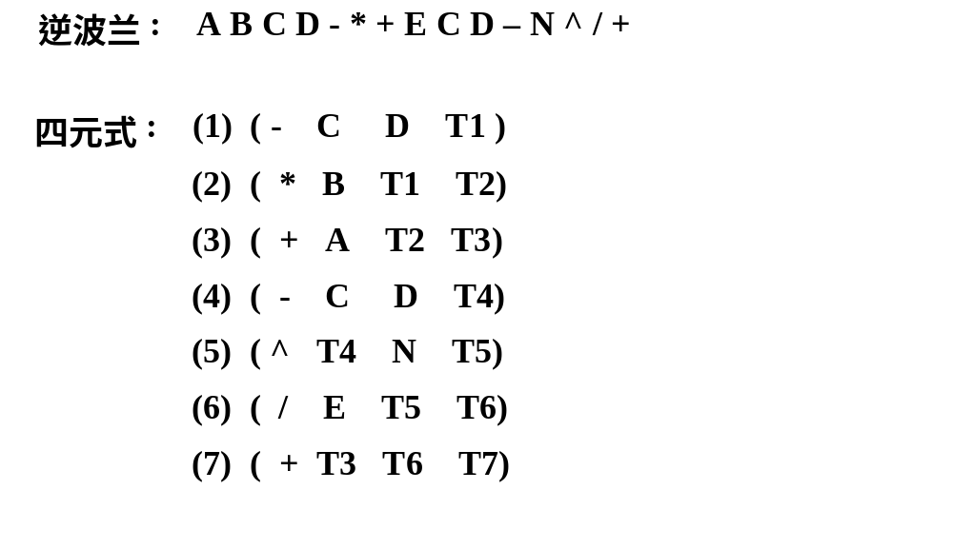
例 : A + B * ( C - D ) + E / ( C - D ) ^N

Slide 29
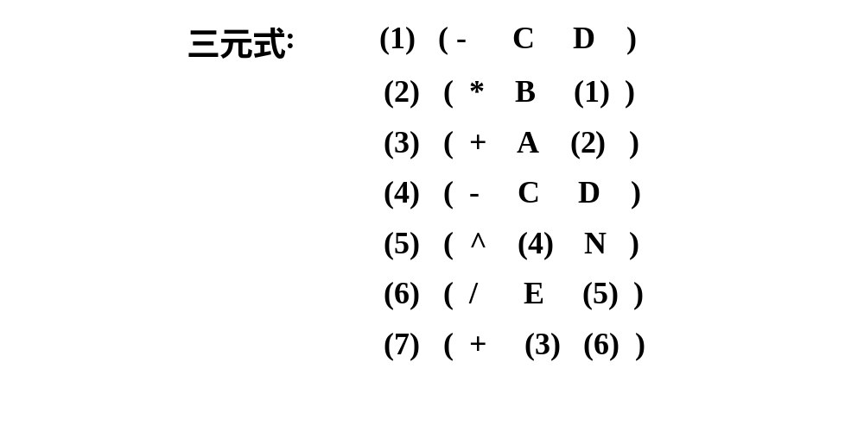
例 : A + B * ( C - D ) + E / ( C - D ) ^N

Slide 30
练习
1. 编译过程中常用到的中间语言有：
______________________
2. 逆波兰式ab+cd+*所代表的中缀表达式是a+b*c+d ( )
3. 中缀表达式-a+b*(-c+d)的逆波兰式是：
A: a-bc-d+*+ B: abc-d+*+-
C: a-bcd+-*+ D: abcd+-*+-

Slide 31


Slide 32
7.2 说明语句
说明语句
Fortran、Pascal、C
说明语句的作用
为名字分配存储空间（对每个名字，都将在符号表中建立相应的表项，并填入有关的信息如类型、在存储器中的相对地址（静态数据区的基址的偏移量））
Scope
名字的有效作用域
Alignment
字对齐？字节？字长？
构造符号表和存储分配
需要第八章，第九章的内容
Notes:
但说明语句主要是构造符号表和存储分配，赋值语句等语句才有翻译问题

Slide 33
7.2.1 过程中的说明语句
计算说明语句中名字的类型和相对地址
1 | P→ D | {offset :=0 }
2 | D→ D ; D
3 | D→ id : T | {enter( id.name, T.type, offset ); offset:=offset+T.width}
4 | T→ integer | {T.type:=integer; T.width := 4}
5 | T→ real | {T.type:=real; T.width := 8}
6 | T→array[num] of T1 | {T.type:=array(num.val,T1.type); T.width := num.val×T1.width}
7 | T→ ↑ T1 | {T.type:=pointer(T1.type); T.width := 4 }
→
全局变量offset Enter(name,type,offset)
T.type T.width
过程中的说明语句安排在一个连续的数据区
Notes:
写语义就像写程序一样，可以语义变量（属性），语义函数，全局语义变量

Slide 34
7.2.1 过程中的说明语句
计算说明语句中名字的类型和相对地址 ( 标记非终结符 )
1 | P→ MD | //P->{offset:=0}D
 | M→ε | {offset :=0 }
2 | D→ D ; D
3 | D→ id : T | {enter( id.name, T.type, offset ); offset:=offset+T.width}
4 | T→ integer | {T.type:=integer; T.width := 4}
5 | T→ real | {T.type:=real; T.width := 8}
6 | T→array[num] of T1 | {T.type:=array(num.val,T1.type); T.width := num.val×T1.width}
7 | T→ ↑ T1 | {T.type:=pointer(T1.type); T.width := 4 }
标记非终结符 M→ε

Slide 35
7.2.2 保留作用域信息 (1)
过程嵌套
P→ D; D→ D;D|id:T|proc id;D;S
过程嵌套的处理
暂停外围过程说明，新产生一张独立的符号表，登记新的符号在该符号表中。
语义动作
mkTable(previous) enterTable(table,name, type, offset)
addwidth(table,width) enterproc(table,name,newtable)
每个过程有一张独立的符号表，可以用链表来实现这些符号表
Notes:
过程嵌套

Slide 36
7.2.2 保留作用域信息 (2)
嵌套过程举例
1 | Program sort(input,output)
2 | var a : array[0..10] of integer;
3 | x : integer;
4 | procedure readarray;
5 | var i : integer;
6 | begin … … end;
7 | procedure exchange(i,j:integer)
8 | begin
9 | …… // swap(i,j)
10 | end;
11 | procedure quicksort(m,n:integer）
11 | procedure quicksort(m,n:…
12 | var k,v :integer
13 | function Partition(y,z:int..):int..
14 | var i,j : integer ;
15 | begin
16 | … …
17 | … exchange(i,j)
18 | end; // Partition
19 | begin… …end //quicksort
20 | Begin … … end // sort
21

Slide 37
7.2.2 保留作用域信息 (3)
嵌 套 过 程 的 符 号 表
● | readarray
i
mkTable(sort)
nil | sort
a
x
readarray |  | ●
exchange |  | ●
quicksort |  | ●
enter
enter
enterproc
● | exchange
mkTable(sort)
enterproc
enterproc
mkTable()
● | quicksort
k
v
partition |  | ●
● | partition
i
j
enter
enterproc
mkTable(quicksort)
mkTable(sort)
是一个符号表的链表！！
Enter: 填入变量 Enterproc：填入子过程

Slide 38
7.2.2 保留作用域信息 (4)
● | readarray
i
nil | sort
a
x
readarray |  | ●
exchange |  | ●
quicksort |  | ●
当处理过程Partition的 j 时
● | exchange
● | quicksort
k
v
partition |  | ●
● | partition
i
j
partition ●
quicksort ●
sort ●
tblptr栈顶的值 : 当前处理的符号表首址
offset栈顶的值 : 当前处理的符号表offset
tblptr offset
Notes:
基于栈来做数据处理

Slide 39
7.2.2 保留作用域信息 (5)
处理嵌套过程中的说明语句
1 | P→ MD | {addwidth(top(tblptr),top(offset)); pop(tblptr); pop(offset) }
2 | M→ε | { t:=mktable(nil); push(t,tblptr);push(0,offset)}
3 | D→ D1 ; D2
4 | D→proc id;N D1;S | { t:=top(tblptr); addwidth(t,top(offset)); pop(tblptr); pop(offset)； enterproc(top(tblptr),id.name,T.type) }
5 | D→ id : T | {enter(top(tblptr),id.name,T.type,top(offset) top(offset) := top(offset)+T.width }
6 | N →ε | {t:=mktable(top(tblptr)); push(t,tblptr); push(0,offset) }
mktable(previous): 创建符号表 enter(table,namemtype,offset): 增加符号项 addwidth(table,width):记录符号表长度 enterproc(table,name,newtable):增加过程项
哪个语义动作先做？哪个后做？
(5)
(1)
(4)
(3)
(2)
L属性文法（注意计算次序）通过翻译模式构造符号表
Notes:
Pop：代表当前层已经填好符号表，要回到外层
Push:代表要从外层进入到内层（创建新表）

Slide 40
7.2.3 记录中的域名
记录类型
T→record
D
end
TStud := record
sno : integer;
age : integer;
… …
end;
为记录中的域名建立符号表
T→record LD end | {T.type:=record(top(tblptr)); T.width:=top(offset); pop(tblptr); pop(offset) }
L→ε | { t:= mktable(nil); push(t,tblptr); push(0,offset)) }
D→… … | … …
为每个记录类型创建新的符号表，记录中域的说明也可以继续嵌套过程。
(2)
(1)

Slide 41
小结
单个过程中的声明->符号表+内存分配
嵌套过程中的声明->符号表+内存分配（栈）
记录中的声明 ->符号表+内存分配 （栈）
数据+计算 -> 变量声明+指令（中间代码）

Slide 42
7.3 赋值语句的翻译
赋值语句 S → id:=E
表达式的类型
整型、实型、数组和记录
赋值语句翻译的主要问题
7.3.1 简单算术表达式及赋值语句
符号表名字的查找
7.3.2 数组元素的引用
数组元素的存取
7.3.3 记录中域的引用
记录中域的存取
开始针对具体的语句来翻译
目标：通过翻译模式，构造中间表达式（三地址）
Notes:
通过翻译模式，构造中间表达式（三地址）
声明中已经定义变量、数组、记录
语句，变量：=表达式

Slide 43
7.3.1 赋值语句的翻译
赋值语句的上下文环境
（1） 文法 P→ MD
M→ε
D→ D1 ; D2|proc id;N D1;S|id : T
N →ε
(2) 嵌套过程
每一个嵌套过程，都对应一张独立的符号表（当N →ε 时）。
前面说明语句
这里开始程序体
赋值语句即S，其上下文为说明语句

Slide 44
7.3.1 赋值语句的翻译
产生赋值语句三地址代码的翻译模式
1 | S→id:=E | {p:=lookup(id.name); if p≠ nil then emit(p‘:=’E.place) else error }
2 | E →E1+E2 | { E.place:=newtemp; emit(E.place‘:=’E1.place+ E2.place }
3 | E →E1*E2 | { E.place:=newtemp; emit(E.place‘:=’E1.place * E2.place }
4 | E →－E1 | { E.place:=newtemp; emit(E.place‘:=’ － E1.place }
5 | E→(E1) | { E.place:=E1.place }
6 | E→id | {p:=lookup(id.name); if p≠ nil then E.place:=p else error }
lookup(id.name) : 查符号表，返回地址，查找失败时，返回nil。查找将依 次从当前符号表向外层符号表进行，保证Scope规则。 emit : 生成三地址语句送到输出文件
Notes:
截成三地址
注意从当前层一直查找外层。。。
语义定义中也可以用复杂的结构

Slide 45
7.3.2 数组元素的引用
包含数组元素的表达式和赋值语句翻译
数组在存储器的存储方式决定了数组元素的地址计算方法，也决定了中间代码
一维数组（连续存储空间）
二维数组（行、列）
N维数组（行、列）
偏移量
2
一维数组A[i]的起始地址：
base+(i-low)*w
i*w+ (base-low*w)
1
0
base
基
偏移量
C（基）
Notes:
中间代码要写出访问那块地址！！！

Slide 46
7.3.2 数组元素的引用
数组的逻辑与物理结构
确定数组（静态）和可变数组（动态）
数组元素地址计算(编译器要做的事情)
内情向量
静态：编译符号表 动态：预留内情向量空间
二维数组A[i,j]的初始地址：
base+ ((i-low1)*n2+j-low2)*w
(i*n2+j)*w+ (base-(low1*n2+low2)*w)
复杂数据类型
base
a00
a01
a0n-1
a10
a11
偏移量
C
a1n-1
二维数组Am×n以行为主序的存储序列为：
a00 ，a01 ，… ，a0,n-1 ，a10 ，a11 ，…，a1,n-1 ，…am－1,0 ，am-1,1 ，…am-1,n-1
以列为主序的存储序列为：
a00 ，a10 ，… ，am-1,0 ，a01 ，a11 ，…，am-11 ，…a0,n-1 ，a1,n-1 ，…am-1,n-1
Notes:
理解一维、二维即可

Slide 47
2维：
((i1*n2)+i2)*w+
(base-((low1*n2)+low2)*w)
推广到k维
(…i1*n2+i2)n3+i3)…)nk+ik)*w+
base-((…low1*n2+low2)n3+low3)…)nk+lowk)*w
偏移量
基
偏移量
基
C[offset]

Slide 48
7.3.2 数组元素的引用
文法
(1) S→L:=E
(2) E →E1+E2
(3) E →E*E2
(4) E →－E1
(5) E→(E1)
(6) E→L
(7) L→Elist ]
(8) L →id
(9) Elist → Elist,E
(10) Elist → id[E
访问下标表达式的时候，不知道属于哪个数组名
L-> id [Elist] |id
Elist-> Elist,E|E
L->Elist]|id
Elist->id[E|Elist,E

Slide 49
7.3.2 数组元素的引用
数组的存放
行、列
数组下标与offset
L.place: 基
L.offset: 偏移量
语义函数
Elist.array: 指向数组名的指针
Elist.ndim : 维数
Limit(array,j):维j的长度
Elist.place :临时变量，存放下标表达式的取值
文法
(1) S→L:=E
(2) E →E1+E2
(3) E →E*E2
(4) E →－E1
(5) E→(E1)
(6) E→L
(7) L→Elist ]
(8) L →id
(9) Elist → Elist,E
(10) Elist → id[E
L.place[L.offset]

Slide 50
7.3.2 数组元素的引用
带数组的表达式及其赋值语句的翻译规则，见p181-182
Elist->i[E {Elist.place:=E.place;
E.ndim:=1; //第一维
Elist.array:=id.place}
Elist->Elist,E {t:=newtemp;
m:=Elist1.ndim+1; //第二、三、n维
….
}
L-> Elist] { L.place=newtemp; …. //计算整个数组的地址 }
E->L
E->E+E|E*E|(E)
S-> L:= E
L.Place [L.offset]

Slide 51
A为一个10*20的数组，即n1=10,n2=20, 设w=4，对赋值语句x:=A[i,j]的三地址语句：
  T1:=i*20
  T1:=T1+j
  T2:=A-84
  T3:=T1*4
  T4:=T2[T3]
  x:=T4
L.Place [L.offset]
Notes:
这是一个2维数组

Slide 52
7.3.2 数组元素的引用(3)
X := A[y,z]
S
文法
(1) S→L:=E
(2) E →E1+E2
(3) E →E*E2
(4) E →－E1
(5) E→(E1)
(6) E→L
(7) L→Elist ]
(8) L →id
(9) Elist → Elist,E
(10) Elist → id[E
L
:=
E
x
L
Elist
]
Elist
，
E
A
[
E
L
L
z
y

Slide 53
文法
(1) S→L:=E
(2) E →E1+E2
(3) E →E*E2
(4) E →－E1
(5) E→(E1)
(6) E→L
(7) L→Elist ]
(8) L →id
L.place:=id.place
L.offset:=null
(9) Elist → Elist,E
(10) Elist → id[E
S
X := A[y,z]
L
:=
E
x
L
Elist
]
Elist
，
E
A
[
E
L
L
z
y
因为y不是一个数组，所以offset=null

Slide 54
文法
(1) S→L:=E
(2) E →E1+E2
(3) E →E*E2
(4) E →－E1
(5) E→(E1)
(6) E→L
(7) L→Elist ]
(8) L →id
(9) Elist → Elist,E
(10) Elist → id[E
X := A[y,z]
S
x:=T4
L
:=
E
T4:=T2[T3]
T2:=A－84
T3:=4*T1
x
L
T1:=y*20
T1:=T1+z
Elist
]
Elist
，
E
A
[
E
L
L
z
y
求x的取值，其实就是找到A[i,j]的存储位置，然后获得取值
L.Place [L.offset]

Slide 55
算术表达式的混合运算(1)
E →E1+E2
E1.type=integer E2.type=integer
E.place:=newtemp
emit(E.place’:=’E1.place’int+’E2.place
E.type := integer
E1.type=integer E2.type=real
E.place:=newtemp u:=newtemp
emit(u‘:=’ ‘inttoreal’E2.place
emit(E.place‘:=’ u‘real+’E2.place
E.type := real
前面算术表达式及其赋值语句的翻译中，假定所有id具有相同类型，当具有不同类型：
拒绝
- 产生类型转换指令

Slide 56
算术表达式的混合运算(2)
E →E1+E2
E1.type=real E2.type=real
E.place:=newtemp
emit(E.place’:=’E1.place’real+’E2.place
E.type := real
E1.type=real E2.type=integer
E.place:=newtemp u:=newtemp
emit(u‘:=’ ‘inttoreal’E2.place
emit(E.place‘:=’ u‘real+’E2.place
E.type := real

Slide 57
x:=y+i*j, x,y 为real, i,j 为int，则三地址代码为：
T1:= i int * j
T2:= inttoreal T1
T3:= y real+ T2
x:= T3
翻译规则见P184

Slide 58
7.3.3 记录中域的引用
符号表
一个记录一张符号表，域相当于名字登记在符号表中，其类型也予以登记。
分量的引用
引用时遇到记录类型，确定符号表，分量引用如同引用名字。
编译器须将记录中的域的类型和相对地址保存下来

Slide 59
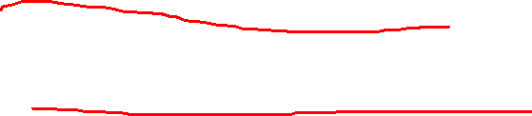
小结
简单算数表达式和赋值语句 ->三地址中间代码
带数组引用的表达式和赋值语句 ->三地址中间代码

Slide 60
作业
P 217, 1, 3, 4

Slide 61
7.4 布尔表达式的翻译
布尔表达式的作用
（1） 计算逻辑值
（2） 控制流语句
布尔表达式与关系表达式
（1） 布尔运算符: and or not
（2） 关系运算符: < ≤ > ≥ ≠ =
布尔表达式的文法
E →E or E| E and E|not E|(E)|id relop id|id
If…then…else, while…do中的条件表达式
布尔表达式：用布尔变量作用在布尔变量或关系表达式上
Notes:
Id为bool变量
Id relop id为关系表达式

Slide 62
7.4 布尔表达式的翻译(2)
布尔表达式的计算
优先级： or and not
（1）单步计算
（2）优化计算
A or B : if A then true else B
A and B : if A then true else False
not A : if A then false else true
函数调用的副作用
分别用这两种方法来讨论如何将布尔表达式翻译成地址代码

Slide 63
7.4.1 数值表示法(1)
1: true 0:false
布尔表达式：
a or b and not c
关系表达式：a < b
If a<b then 1 else 0
针对单步计算情况
三地址序列：
T1 := not c
T2 := b and T1
T3 := a or T2
三地址序列：
100: if a<b goto 103
101: T := 0
102: goto 104
103: T := 1
104:
Notes:
布尔表达式的数值表示法的翻译模式

Slide 64
7.4.1 数值表示法(2)
1 | E →E1 or E2 | E.place :＝newtemp emit(E.place‘:=’E1.place ‘or’ E2.place)
2 | E →E1 and E2 | E.place :＝newtemp emit(E.place‘:=’E1.place ‘and’ E2.place)
3 | E →not E1 | E.place :＝newtemp emit(E.place‘:=’ ‘not’ E1.place
4 | E →( E1 ) | E.place :＝ E1.place
5 | E →id1 relop id2 | E.place :＝newtemp Emit(‘if’ id1.place relop.op id2.place ‘goto’ nextstat+3); Emit(E.place ‘:=’ ‘0’ );//nextstat Emit(‘goto’ nextstat+2 )//nextstat+1 Emit(E.place ‘:=’ ‘1’
6 | E →id | E.place :＝id.place
布尔表达式的数值表示法的翻译模式

Slide 65
7.4.1 数值表示法(3)
a < b or c < d and e < f 的三地址代码
100 | if a<b goto 103 | 107 | T2 := 1
101 | T1 := 0 | 108 | if e<f goto 111
102 | goto 104 | 109 | T3 := 0
103 | T1 := 1 | 110 | goto 112
104 | if c<d goto 107 | 111 | T3 := 1
105 | T2 := 0 | 112 | T4 := T2 and T3
106 | goto 108 | 113 | T5 := T1 or T4
布尔变量和关系混合在一起

Slide 66
可以使用优化计算

Slide 67

7.4.2 作为条件控制的布尔翻译
if E then S1 else S2
if a>c or b<d then S1 else S2的三地址：
L1 L2 L3 Lnext | if a>c goto L2 goto L1 if b<d goto L2 goto L3 (S1的代码序列) goto Lnext (S2的代码序列)
E.code
S1.code
Goto S.next
S2.code
… …
E.true
E.false
E.true
E.false
S.next
针对优化计算情况
跳转指令
Notes:
E的取值并不需要保存在临时变量中，不像T1=a and b那样。。。
只需要看两个出口即可
E本身有一段代码，然后判断出口。
代码行数（行号）为L1，L2，L3.。。

Slide 68

产生布尔表达式三地址代码的语义规则
E →E1 or E2 E →E1 and E2 E →not E1 E →id1 rop id2 E →true E →false | E1.true := E.true; E1.false := newlabel; E2.true := E.true; E2.false := E.false; E.code := E1.code||gen(E1.true ‘:’)||E2.code E1.true := newlabel; E1.false := E.false ; E2.true := E.true; E2.false := E.false ; E.code := E1.code||gen(E1.true ‘:’)||E2.code E1.true := E.false; E1.false := E.true ; E.code := E1.code E.code:=gen(‘if ’id1.place rop.op id2.place ‘goto’E.true )||gen(‘goto’ E.false) E.code := gen(‘goto’ E.true) E.code := gen(‘goto’ E.false)
Notes:
E1.true:=E.true，代表两者E1为真，则E为真

Slide 69
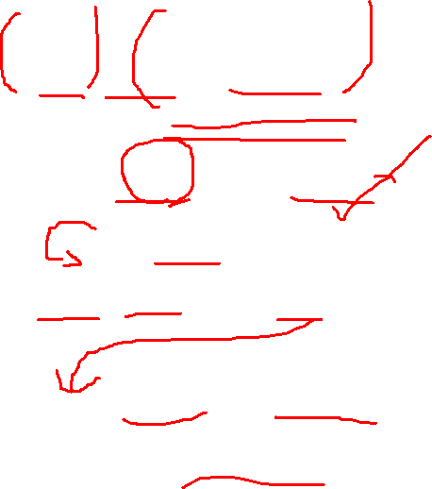
7.4.2 作为条件控制的布尔翻译(3)
a<b or c<d and e<f
if a<b goto Ltrue
goto L1
L1: if c<d goto L2
goto Lfalse
L2: if e<f goto Ltrue
goto Lfalse
E
E
or
E
id
<
id
E
and
E
a
b
id
<
id
id
<
id
c
d
e
f

Slide 70

7.4.2 作为条件控制的布尔翻译(4)
两遍扫描
（1）构造语法树
（2）深度优先遍历
不知道GOTO的目标
一遍扫描
（1）跳转不确定
构造链表
（2）确定后回填
依链表回填
nextquad
makelist(i)
merge(p1,p2)
backpatch(p,t)
知道GOTO的目标
基于回填技术是为了在语法分析一遍扫描就完成相关语义动作

Slide 71
通过一遍扫描来产生布尔表达式和控制流语句的中间代码的主要问题是：
  当生成某些转移语句时，我们可能还不知道该语句将要转移到的标号是什么。
解决办法：
  在生成分支的跳转指令时暂时不确定跳转目标，而是建立一个链表，把转向这个目标的跳转指令的标号键入这个链表，一旦目标确定之后再把它填入有关的跳转指令中，这种技术称为回填。
  每个非终结符E有两个综合属性：truelist, flaselist,

Slide 72

作为条件控制的布尔翻译模式（p190）
1 | E →E1 or E2 | E.t={100,104} E.f={103.105} E.t={100} or M.q=102 E.t={104} E.f={101} E.f={103,105} ε a < b E.t={102} and M.q=104 E.t={104} E.f={103} E.f={105} ε c < d e < f 100(j< , a , b , 0) 100(j< , a , b , 0) 100(j< , a , b , 0) 101(j , - ,- , 0) 101(j , - ,- , 0) 101(j , - ,- , 102) 102(j< , c , d , 0) 102(j< , c , d ,104) 102(j< , c , d ,104) 103(j , - ,- , 0) 103(j , - ,- , 0) 103(j , - ,- , 0) 104(j< , e , f , 0) 104(j< , e , f , 0) 104(j< , e , f , 0) 105(j , - ,- , 0) 105(j , - ,- , 0) 105(j , - ,- , 0)
2 | E →E1 and E2
3 | E →not E1
4 | E →( E1 )
5 | E →id1 relop id2
6 | E →id
7 | M → ε
四元式
Notes:
自

Slide 73

  自下而上规约过程中调用具有回填能力的属性文法来实现。

Slide 74
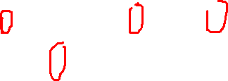
7.5 控制语句的翻译
7.5.1 控制流语句
if - then if – then – else
while – do
7.5.2 标号与goto语句
7.5.3 case 语句的翻译

Slide 75
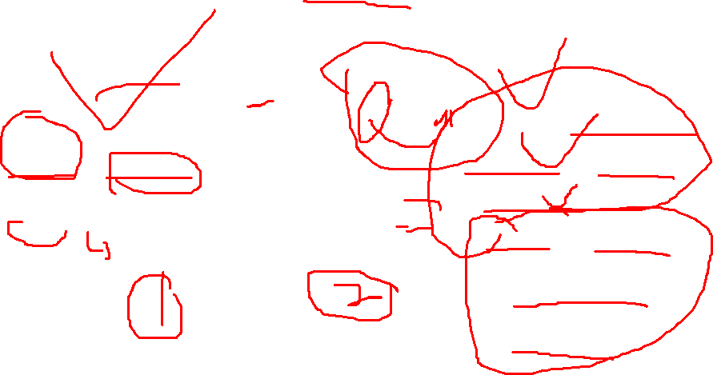
7.5.1 控制流语句(1)
if - then
E.true
E.code
S1.code
… …
产生式 | 语义规则
S→if E then S1 | E.true:=newlabel E.false:=S.next S1.next:=S.next S.code:=E.code || gen(E.true’:’) || S1.code
E.false
E.true
E.false

Slide 76
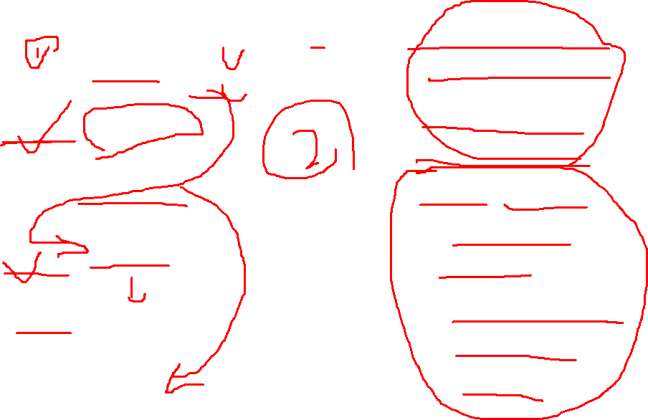
7.5.1 控制流语句(2)
if – then-else
产生式 | 语义规则
S→if E then S1 else S2 | E.true:=newlabel E.false:= newlabel S1.next:=S.next S2.next:=S.next S.code:=E.code || gen(E.true’:’) || S1.code || gen(’goto’ S.next) || gen(E.false’:’) || S2.code
E.code
S1.code
goto S.next
S2.code
… …
E.true
E.false
S.next

Slide 77

7.5.1 控制流语句(2)
While-do
产生式 | 语义规则
S→while E do S1 | S.begin:=newlabel E.true:= newlabel E.false:=S.next S1.next:=S.begin S.code:= || gen(S.begin’:’) || E.code || gen(S.true’:’ ) || S1.code || gen(‘goto’ S.begin)
S.begin
E.code
S1.code
goto S.begin
… …
E.true
E.false

Slide 78
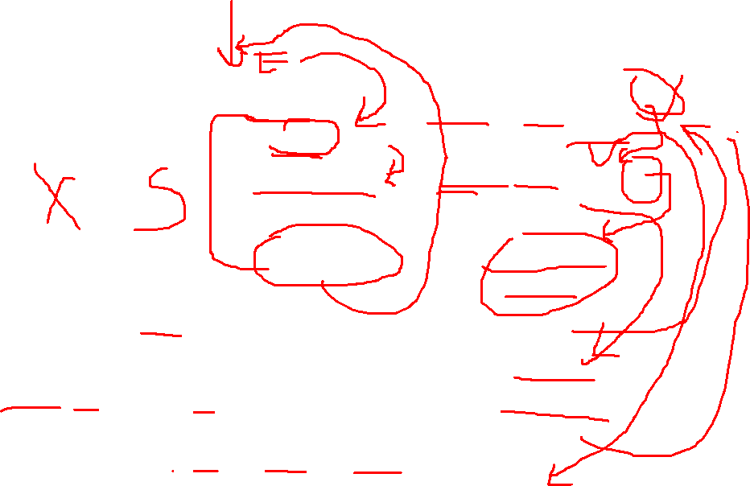
举例:
While a < b do
if c < d then
x := y + z
else
x := y - z
L1: if a<b goto L2
goto Lnext
L2: if c<d goto L3
goto L4
L3: T1:= y+z
x := T1
goto L1
L4: T2:=y-z
x := T2
goto L1
Lnext:
S
While E do S
a < b if E then S else S
c < d x:=y+z x:=y-z

Slide 79
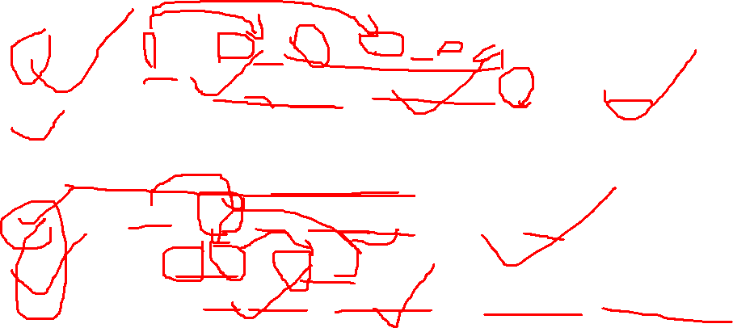
一遍扫描翻译模式（回填技术）
1 | S →if E then M1 S1 N else M2 S2 B(E.t,M1.q) , B(E.f,M2.q) , S.n=Mg(S1.n,N.n,S2.n)
2 | N → ε N.n=mk(N.q) , emit(‘j,-,-,-’)
3 | M → ε M.q=nextquad
4 | S→if E then M1 S1 B(E.t,M.q) , S.n=Mg(E.f,S1.n)
5 | S→while M1 E do M2 S1 B(S1.n,M1.q) , B(E.t,M2.q) , S.n=E.f , emit(‘j,-,-,M1.q)
6 | S→begin L end S.n=L.n
7 | S→Assign S.n=Mk()
8 | L→L1;MS B(L1.n,M.q) , L.n=S.n
9 | L→S L.n=S.n

Slide 80

While (a<b) do if (c<d) then x:=y+z
L→L1;MS M.q=107
1 | S →if E then M1 S1 N else M2 S2 B(E.t,M1.q) , B(E.f,M2.q) , S.n=Mg(S1.n,N.n,S2.n)
2 | N → ε N.n=mk(N.q) , emit(‘j,-,-,-’)
3 | M → ε M.q=nextquad
4 | S→if E then M1 S1 B(E.t,M.q) , S.n=Mg(E.f,S1.n)
5 | S→while M1 E do M2 S1 B(S1.n,M1.q) , B(E.t,M2.q) , S.n=E.f , emit(‘j,-,-,M1.q)
6 | S→begin L end S.n=L.n
7 | S→Assign S.n=Mk()
8 | L→L1;MS B(L1.n,M.q) , L.n=S.n
9 | L→S L.n=S.n
S
While M1 E do M2 S
100 102
a < b if E then M1 S
104
c < d x:=y+z
100 (j< , a , b , 102) B(E.t,M2.q) (5)
101 (j , - , - , 107) S.n=E.f (5)
102 (j< , c , d , 104) B(E.t,M.q) (4)
103 (j , - , - , 100) S.n=Mg(E.f,S1.n) (4)
104 (+ , y , z , T )
105 (:= , T , - , x)
106 (j , - , - , 100) emit(‘j,-,-,M1.q) (5)
107 B(L1.n,M.q) (8)

Slide 81
小节
布尔表达式翻译：
  truelist
  flaselist
控制语句翻译
  truelist
  flaselist
  nextlist

Slide 82
7.5.(2/3)控制语句的翻译
7.5.2 标号与goto
语句形式
L: S; 登记符号表
goto L; 查表跳转
(2)查表
向后：查表
向前：为定义链回填
(jump, _, _, p)
(jump, _, _, ?)

Slide 83
7.5.(2/3)控制语句的翻译
7.5.3 case语句
语法结构
(2) 翻译
A: 分叉少
条件转移或开关表
B: 分叉多
杂凑表
Case E of
C1: S1;
C2: S2;
…
Cn-1: Sn-1
Otherwise: Sn

Slide 84
作业
6、7

Slide 85
7.6 过程调用的处理
函数和过程
函数是返回结果值的过程
过程调用文法
(1) S → call id (Elist)
(2) Elist → Elist,E
(3) Elist → E
过程调用的任务
程序控制的转移
实参＋返回地址（寄存器或内存保留）
形参？实参？

Slide 86
7.6 过程调用的处理（2）
实参和形参
实参：调用时的实际参数
形参：子过程定义时的参数
实参的传地址处理方法
实参地址：变量或数组元素 / 算术表达式
形参地址：每一个形参对应一个形式单元
1）传递实参地址的办法：把实参的地址逐一放在转子程序指令的前面
2）通过转子指令进入子程序后，先把实参地址取到对应的形式单元中，完成实参引用

Slide 87
过程调用的翻译模式
S→call id (Elist) | for queue 的每一个元素 p do emit(‘par’ p) emit(‘call’id.plac)
Elist→Elist,E | E.place入queue尾
Elist → E | 初始化queue,仅含E.place
call S(A+B,Z)的翻译
 | T:=A+B
k-3 | par T(第一个实参地址)
k-2 | par Z(第二个实参地址)
k-1 | call S
k | 返回地址
call S(A+B,Z)
call
S
(
Elist
)
Elist
,
E
E
E
+
E
Notes:
实参地址和地址k不同！！
在一棵语法树上，定义转换规则，实现转换

Slide 88
静态语义检查
分为类型检查和一般性语义检查
类型检查：
  运算符的分量的类型是否相容?
  赋值语句的左右部的类型是否相容?
  形参和实参的类型是否相容?
  函数类型和返回值的类型是否一致？
  …
一般性语义检查：
  表达式y+f(..), f是否为函数名?
  过程调用p(…), p是否为过程名？
  …
Notes:
提问

Slide 89
类型检查
基于语法制导技术实现，有些工作可以合并到其它工作
在变量声明的时候，将变量填入符号表，同时判断变量是否只说明了一次
在算术表达式翻译的时候，可以同时进行类型转换
实参的个数和类型要和形参一致
运算符重载(overloaded)
  根据上下文进行不同的运算 (例如，加法）
多态函数即每次被调用时，传递过来的参数可以具有不同的类型。
记住一些基本概念

Slide 90
7.7.1 类型系统
语言的类型系统(Type System)
一切表达式都具有类型
基本类型和结构化类型（类型构造符）
类型表达式
或者是基本类型，或者由类型构造符施于其它类型表达式组成：
（1）基本类型是一个类型表达式
( boolean、char、int、real、type-error?、void?、子域、枚举)
（2）类型命名后，类型名也是类型表达式
（3）类型构造符施于类型表达式，得到新的类型表达式
( 数组、笛卡儿乘积、记录、指针、函数）
（4）类型表达式可以包含变量，变量的值是类型表达式
把类型赋予语法结构的规则
缺省基本类型
Notes:
基本类型，复杂类型（复杂类型的构成规则）
先有类型系统，再有类型检查
程序：类型系统
程序结构，前面已经有翻译规则了

Slide 91
7.7.1 类型系统(2)
类型构造符
数组：array(I,T)
Var A: array[1..10] of integer:
array（1..10,integer）
(2) 笛卡儿乘积：T1×T2
×：左结合运算符
(3) 记录（结构）
域(分量)定义 : 域名×类型名
记录（结构）: 域1×域2× … ×域n
Notes:
I为下表，T为类型
T是一个类型表达式，array(I, T)也是一个类型表达式

Slide 92
Type row = record
address: integer;
lexeme: array[1…15] of char
end
Record((address*integer)*(lexeme*array(1…15, char)))
Var table: array [1…10] of row
array(1..10, row)
所有数据结构都具有类型，我们用类型表达式来表示
Notes:
数据：类型 + 计算 = 程序

Slide 93
7.7.1 类型系统(3)
类型构造符
(4) 指针
pointer(T):指向T类型对象的指针
(5) 函数
作用域中元素映射到结果域；
作用域：自变量 / 参数
结果域：函数值 / 返回值
var p: ^ row:
pointer(row)
function f(a, b char): ^ integer
char * char -> pointer(integer)
函数式程序设计语言CAML

Slide 94
7.7.1 类型系统(4) 图示
array
×
×
rec→ rec×I
rec→ I | ε
pointer
I
T
T
T
rec
I
T
Char×char →pointer(integer)
→
→
×
pointer
×
pointer
char
char
integer
char
integer
类型表达式可以用图来表示，类似程序结构中的表达式

Slide 95
7.7.1 类型系统(5)
类型系统
把类型表达式赋给语言各相关结构成分的规则的集合
静态(static)与动态(dynamic)
静态：编译过程中 动态：执行过程中
良类型系统与强类型
运行时不可避免的类型检查：
（可调、含变量表达式）数组下标

Slide 96
知识扩展
《Type Systems》 Luca Cardelli - Microsoft Research
无类型： 汇编
弱类型、静态类型 ： C/C++
弱类型、动态类型检查： Perl/PHP
强类型、静态类型检查 ：Java/C#
强类型、动态类型检查 ：Python, Scheme
静态显式类型 ：Java/C
静态隐式类型 ：Ocaml, Haskell

Slide 97
7.7.2 类型检查器的规格说明(1)
标识符在使用之前必须说明P → D;E
（1）确定标识符类型的翻译模式
P → D;E | //D为说明，E为表达式
D → D;D
D → id;T | addtype(id.entry,T.type)
T → char | T.type := char//基本类型
T → integer | T.type := integer//基本类型
T → ↑ T1 | T.type := pointer(T1.type)
T→array[num] of T1 | T.type := array(num.val,T1.type)
从一个程序结构的出发，如何进行类型检查
Notes:
先定义了类型系统，然后进行类型检查！

Slide 98

7.7.2 类型检查器的规格说明(2)
（2）表达式的类型检查翻译模式
E → literal | E.type:=char
E → num | E.type:=integer
E → id | E.type:=lookup(id.entry) //从符号表中取出
E → E1 mod E2 | if E1.type=integer and E2.type:=integer then E.type:=integer else E.type:=type_error
E → E1[E2] | if E2.type=integer and E1.type=array(s,t) then E.type := t else E.type:=type_error
E → E1↑ | If E1.type=pointer(t) then E.type:=t else E.type:= type_error
默认基本类型包括void, type_error

Slide 99
7.7.2 类型检查器的规格说明(3)
（3）语句的类型检查翻译模式
S → id:=E | if id.type=E.type then S.type:=void else S.type:=type_error
S → if E then S1 | if E.type=boolean then S.type:=S1.type else S.type:=type_error
S → while E do S1 | if E.type=boolean then S.type:=S1.type else S.type:=type_error
S → S1;S2 | if S1.type=void and S2.type=void then S.type:=void else S.type:=type_error
（4）函数/过程的类型检查翻译模式
E → E1(E2) | if E2.type=s and E1.type=s→t then E.type:=t else E.type:=type_error
(1)-> (2) -> (3) -> (4) 组合，构成一个程序

Slide 100
注意点
事实上，适当修改文法，可以在自顶向下或自底向上的语法分析中，增加类型检查的翻译模式和生成中间语言的翻译模式！！！
学习的知识点是散的，但在完成编译器实现当中，需要把它们综合在一起考虑！

Slide 101
函数和运算符的重载及多态函数
7.7.3 函数和运算符的重载
重载运算符（overloading operator)
根据上下文进行不同的运算。
7.7.3 多态函数
多态函数即每次被调用时，传递过来的参数可以具有不同的类型。

Slide 102

知识拓展
类型系统的应用：
  编译，类型检查
  定理证明
程序：类型 同构于 证明：命题 （Curry-Howard isomorphism）
Lambda演算
定理证明器Coq，Isabelle等
https://coq.inria.fr/

Slide 103

本章总结
中间表达式
  线性表示：后缀表达式（逆波兰）、三地址（四元式、三元式、间接三元式）
  图形表示：抽象语法树、DAG图
翻译到中间表达式 （回填技术）
类型表达式
翻译到中间表达式以及类型检查，都是从程序结构出发（可以基于自上而下或自底向上的语法分析来同时进行类型翻译模式和生成中间表达式的翻译模式）

Slide 104

课程学习方法
各个击破，分而治之；
前后联系，融会贯通；
联系实际，学以致用；
强调原理，不拘细节。

